Slide 1
Урок - 1 (ж,г,т ) № 19
РАЗДЕЛ (II) «МКТ ПЕРЕХОДОВ ВЕЩЕСТВА ИЗ ОДНОГО СОСТОЯНИЯ В ДРУГОЕ».
ТЕМА: /Т.6/ НАСЫЩЕННЫЕ И НЕНАСЫЩЕННЫЕ ПАРЫ.
ЦЕЛИ:
Изучить понятие насыщенного пара.
Изучить изотерму реального газа.
Изучить зависимость давления насыщенного пара от температуры.
Изучить процесс кипения, критического состояния вещества.
Изучить понятие влажности.
ЗАДАЧИ:
ТИП УРОКА:
ВИД УРОКА:
ДЕМОНСТРАЦИИ:
Свойства насыщенных паров. к/фр (БНП модель №8)
Кипение воды при пониженном давлении. к/фр (БНП ф/фр №4)
Устройство и принцип действия психрометра и гигрометров.

Slide 2
Консультация по гр1( Постановка проблемы: «Любая система стремится к термодинамическому равновесию. Почему же влажные тела кажутся холоднее сухих?» Эвристическая беседа по теме с решением поставленной проблемы, выкладкам на доске, демонстрациями и заполнением справочника № 2. Повторение материала темы по опорному конспекту и акцентуацией сложных моментов. Первичная обратная связь по вопросам из учебника стр.47(1,2,3),50(1,2,3)52(1,2,3). Стр,195,198, 200 | 10м 5м 15м 10м 5м
Д.З. т.№ 6 $$ 15,16,17. (71,72,73) | 50м

Slide 3
«Любая система стремится к термодинамическому равновесию. Почему же влажные тела кажутся холоднее сухих?»
«Будет ли завтра утром роса?»
«Чтобы высохло бельё в комнате надо ли открыть форточку, если за окном холодно и идёт дождь?»
Как «работает» скороварка ?

Slide 4
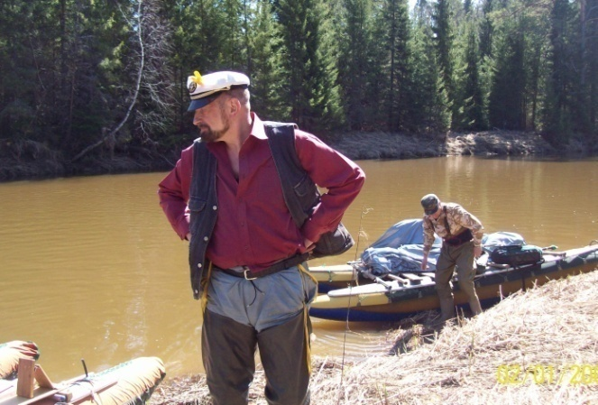
Физика 10
Тема №6
кипение
конденсация
влажность
Физика от физика //стр. 15

Slide 5
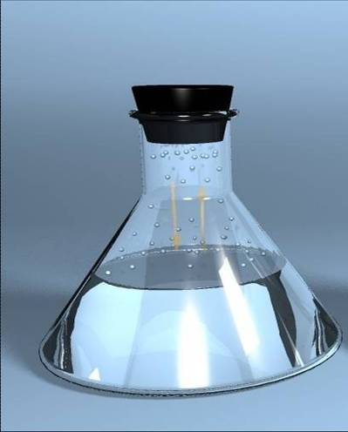
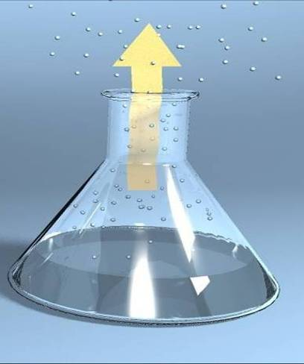
Если конденсация и испарение уравновешивают друг друга, то наступает динамическое равновесие между жидкостью и ее паром
Пар, находящийся в динамическом равновесии со своей жидкостью называется насыщенным паром
Насыщенный пар!!!
Ненасыщенный пар
испарение
конденсация
насыщенный пар

Slide 6
насыщенный пар = …
испарение
динамическое
равновесие
конденсация
Т=const
изотерма реального газа
p
П
m
p_{н}
нП
pV= RT
Ж
p₁
V₂
M
Ж
p_{н}=const
=
p₂
V₁
p
n
= kT
V
p
n
= kT
конденсация

Slide 7
изотерма реального газа
Т=const
насыщенный пар
Ж
испарение
p
П
m
pV= RT
p_{н}
M
Ж
нП
p₁
V₂
p_{н}=const
p₂
=
V₁
p
n
V
= kT
p
n
= kT
испарение

Slide 8
пузырьки
Кипение! -
парообразование по всему V
при t_{КИПЕНИЯ}.
Q=Lmп
P₀
p₀ =f(T,n)
p₀ =
p_{ж} +
p_{атм}
в пузыре
ρgh
10⁵Па
p=nkT
альпинист 0,5ат- 70⁰
Т
автоклав 16ат – 200⁰
- скороварка
1ат - 100⁰
Кипение

Slide 9
Критическое
состояние
ρ
Ж
H₂O -375⁰
?
ρ_{ж}= ρ_{нп}
Ж
Насыщенный пар
T _{критич}
0 T

Slide 10
ВЛАЖНОСТЬ =
погода…
музеи…
склады…
содержание пара в воздухе…
абсолютная… = n _{пара}
= ρ_{пара}
относительная… ϕ
n₁
ρ₁
p ₁
-парциальное
давление данного газа
при t₁
ϕ₁ =
=
=
n_{н1}
ρ_{н1}
p_{н1}
…далеко ли до насыщения?
ϕ=100% (насыщенный)
1. волосяной гигрометр
2. психрометр v=f(1- ϕ)
( t_{МОКРОГО} < t_{СУХОГО})
3.Ме гигрометр ( t_{РОСЫ} )
Таблицы

Slide 11
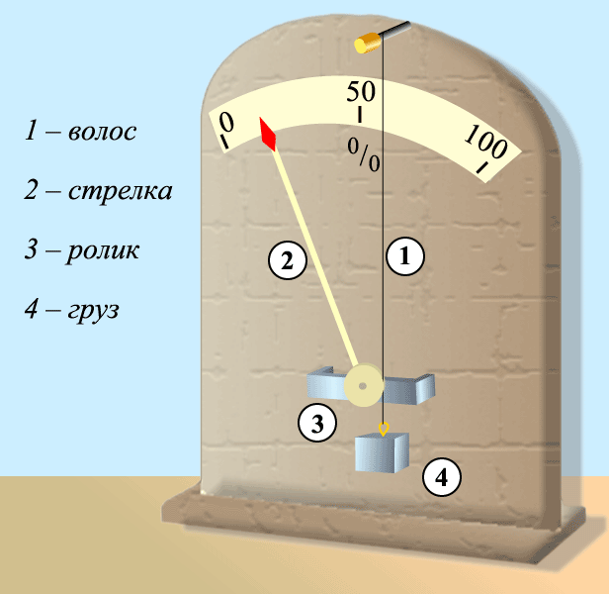
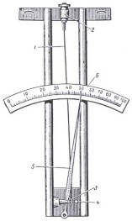
Волосной гигрометр
Человеческий волос при увеличении влажности воздуха удлиняется; при уменьшении влажности воздуха длина волоса уменьшается. Стрелка, соединённая с натянутым волосом, показывает относительную влажность воздуха.

Slide 12
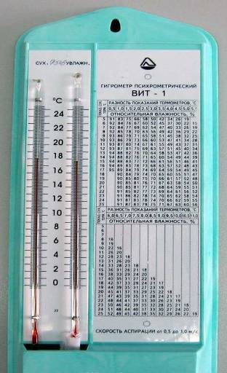
Психрометр
1 - «Сухой» термометр –
показывает температуру воздуха
2 - «Влажный» термометр –
показывает, что влажное холоднее
3 - Психрометрическая таблица
18
17,6
1. Снять показания «сухого»
и «влажного» термометров;
2. Определить разность
показаний термометров;
3. На пересечении столбцов
«температура воздуха»
(по вертикали)
и Δt (по горизонтали) найти
значение относительной
влажности воздуха

Slide 13
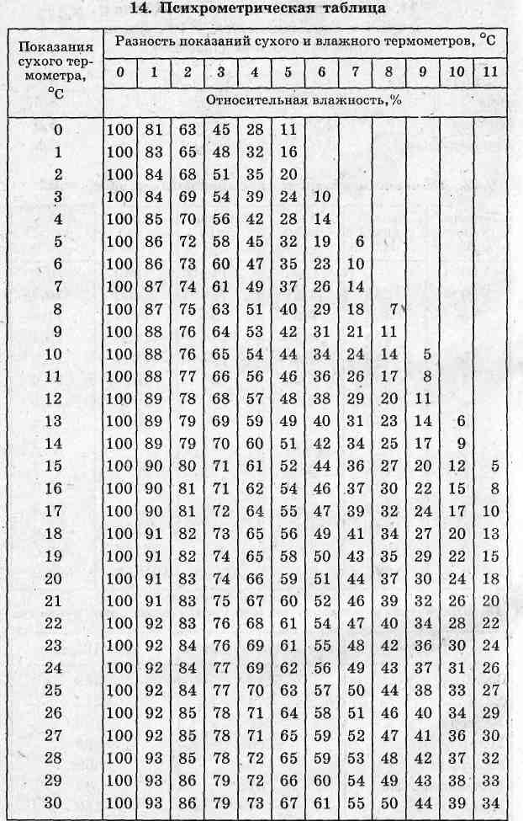
Гигрометр психрометрический
25⁰
20⁰
Влажность меньше
Испарение быстрее
Мокрое холоднее
Разность т-тур больше
25⁰-
20⁰
= 5⁰
если же
63%
25⁰-
15⁰
= 10⁰
33%
А9 МКТ, термодинамика

Slide 14
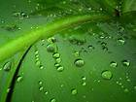

Slide 15
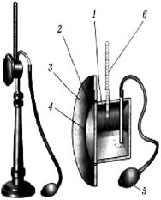
3.Ме гигрометр
(t_{РОСЫ})
металлическая поверхность, на которой появляется роса
измерение температуры росы
Испаряемый эфир

Slide 16
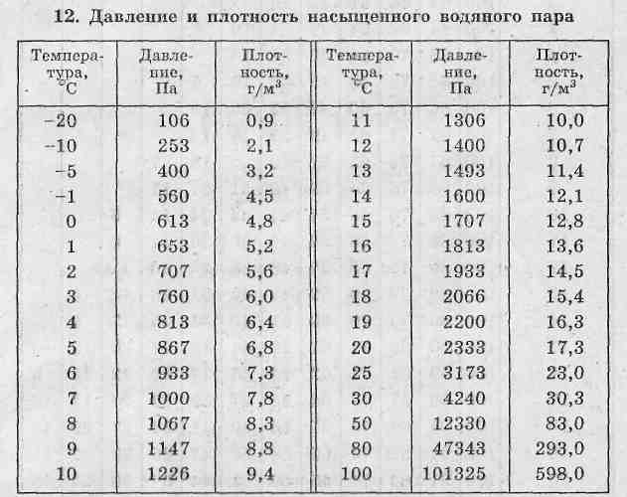
ВЛАЖНОСТЬ =
содержание пара в воздухе…
абсолютная… р_{пара}
= ρ_{пара}
относительная… ϕ
n₁
ρ₁
…далеко ли до насыщения?
p ₁
ϕ₁ =
=
=
n_{н1}
p_{н1}
ϕ=100% (насыщенный)
ρ_{н1}
3.Ме гигрометр
(t_{РОСЫ})
Таблицы
ρ_{н25}=23
максимально
Если t_{РОСЫ}=10⁰
ρ_{н10}=9,4
реально
ϕ₂₅ =
9,4
=
0,41
23

Slide 17
Задача ЕГЭ
6-1, стр.15

Slide 18
Задача ЕГЭ
6-2, стр.15

Slide 19
ВЛАЖНОСТЬ =
6-3,стр.20
содержание пара в воздухе…
абсолютная… = n _{пара}
= ρ_{пара}
относительная… ϕ
…далеко ли до насыщения?
n₁
ρ₁
p ₁
ϕ₁ =
=
=
n_{н1}
p_{н1}
ϕ=100% (насыщенный)
ρ_{н1}
3.Ме гигрометр
(t_{РОСЫ}) =10⁰
Таблицы
ρ_{н20}=17,3
Если t_{РОСЫ}=10⁰
ρ_{н10}=9,4
ϕ₂₀ =
9,4
=
0,54
17,3

Slide 20
6-3.Если ϕ₂₅=63%,то температура росы-?
ϕ₂₅ =
63%
ρ_{н25}=23 г/м³
17⁰
Это, если насыщенный,
а реально
ρ₂₅
ϕ₂₅ =
ρ_{н25}
ρ₂₅=
ρ_{н25}
×ϕ₂₅
это максимально
температура росы
ρ₂₅=
23 г/м³
×0,63
значит из каждого м³ выпадет
14,5-9,4= 4,1г воды
из холодильника
14,5 г/м³
Если ϕ₂₅=63%,то утром будет роса при t⁰=17⁰
А если t⁰=10⁰

Slide 21
6-4,стр.20
Если ϕ₂₅=63%,то температура росы-?
ϕ₂₅ =
63%
ρ_{н25}=23 г/м³
17⁰
Это, если насыщенный,
а реально
ρ₂₅
ϕ₂₅ =
ρ_{н25}
ρ₂₅=
ρ_{н25}
×ϕ₂₅
температура росы
ρ₂₅=
23 г/м³
×0,63
из холодильника
14,5 г/м³
Если ϕ₂₅=63%,то утром будет роса при t⁰=17⁰

Slide 22
6-5,стр.
1.Относительная влажность
рнач,ОБЩ=120кПа
р_{1пар}
ϕ₁ =
р_{1пар}=
р_{н1}•ϕ₁
ϕ₁ = 0,7
р_{н1}
V₂ =V₁/3
2. По закону Бойля Мариотта, давление воздуха увеличилось в 3 раза,
ркон,ОБЩ=300кПа
р_{2взд}= р_{1взд} •3
р2взд-?
3. При уменьшении объёма в 3 раза пар в сосуде стал насыщенным, т.е. ϕ₂ = 1 и р_{2пар}= р_{н1}
4. Запишу закон Дальтона для начала и конца процесса
(1) 120кПа = р_{1взд} + р_{1пар} = р_{1взд} + р_{н1}•ϕ₁
р_{1взд} =82кПа
(2) 300кПа = р_{2взд} + р_{н} = 3р_{1взд} + р_{н1}
р_{2взд} =245кПа
Давление воздуха после уменьшения объема в три раза при неизменной температуре составит 245КПа

Slide 23
«Любая система стремится к термодинамическому равновесию. Почему же влажные тела кажутся холоднее сухих?»
«Будет ли завтра утром роса?»
«Чтобы высохло бельё в комнате надо ли открыть форточку, если за окном холодно и идёт дождь?»
Как «работает» скороварка ?

Slide 24
Домашнее задание.
Тема №6
§§ 70-72/
Прз№1,2 стр.201
упр.14(1-4),стр.202

Slide 25
Если ϕ₂₅=63%,то температура росы-?
ϕ₂₅ =
63%
ρ_{н25}=23 г/м³
17⁰
Это, если насыщенный,
а реально
ρ₂₅
ϕ₂₅ =
ρ_{н25}
ρ₂₅=
ρ_{н25}
×ϕ₂₅
это максимально
температура росы
ρ₂₅=
23 г/м³
×0,63
значит из каждого м³ выпадет
14,5-9,4= 4,1г воды
из холодильника
14,5 г/м³
Если ϕ₂₅=63%,то утром будет роса при t⁰=17⁰
А если t⁰=10⁰

Slide 26
Урок - 2 (ж,г,т ) №20. раздел (II)
ТЕМА: /ЗТ6/ ВЛАЖНОСТЬ ВОЗДУХА.
ЦЕЛИ:
Закрепить знания по теме 6.
Развивать навыки физического рассказа.
Развивать визуальные навыки.
ЗАДАЧИ:
ТИП УРОКА:
ВИД УРОКА:
ДЕМОНСТРАЦИИ:
д.з. №2 (бр.2) Консультация по теме 6. Закрепление знаний по теме: аудиализация Насыщенный пар. Кипение. Критическое состояние вещества. Влажность. Температура росы. визуализация. Применение знаний темы для решения задач ПРЗ 1,2 стр. 52. (201) 2. Упр.14(1,2,3) задача №4 (202) | 2м 3м 10м 10м 10м 10м
Д.З. гр. 2 ( Учебник Шахмаевы, Шодиев. | 50м

Slide 27
Задача ЕГЭ

Slide 28
Задача ЕГЭ
2
1
3

Slide 29
Задача ЕГЭ
4
3

Slide 30
Решение задач

Slide 31
Решение задач

Slide 32
Стр.202
p₀ =
p_{ж} +
p_{атм}
увеличится
в пузыре
ρgh
10⁵Па

Slide 33
Стр.202
p₀ =
p_{ж} +
p_{атм}
в пузыре
ρgh
10⁵Па

Slide 34
Стр.202
Пусть на улице 10⁰
в комнате 20⁰
Значит в каждый
кубический метр
воздуха может дополнительно испарится
17,3-9,4 =7,9 грамм воды

Slide 35
Упражнение 14 задача №4 (стр.202)
mводы=?
ρ₁
ρ₂
ϕ₁ =
ϕ₂ =
ϕ₂ = 0,5
ρ_{н20}
ρ_{н20}
ϕ₁ = 0,2
m пара=
ρ₁•V
= 17,3•0,2•40=
138,4г
1
t⁰=20⁰
1
m пара=
ρ₂•V
= 17,3•0,5•40=
346г
ρ_{н20} =17,3г/м³
2
mводы =
m пара
- m пара
=207,6г
V = 40м³
2
1
Чтобы влажность воздуха увеличилась с 20% до 50%, в комнату V=40м³ необходимо добавить mводы …

Slide 36
Стр.202

Slide 37
p = 2/3 n (K)
= 2/3n×3/2kT =
nkT
p = nkT
pV= (nV) kT =
(νN_{A}) kT
N_{A} k = R = 8,31 Дж/ К× моль
газовая const
pV = νR T
ур - ние состояния
p = nkT
Менделеева - Клапейрона
p = 2/3 nK
p = 1/3 nm₀v²
p = 1/3 ρ v²

Slide 38
Домашнее задание.
К теме №6
Гр№6
749** 747 748 746 745
742 743 744 745 746

Slide 39
Дополните таблицу.
№ п/п | Температура сухого термометра | Температура влажного термометра | Разность показаний сухого и влажного термометров | Влажность проценты
1 | 18 | 15
2 | 20 | 14
3 | 24 |  |  | 69
4 |  |  | 6 | 56

Slide 40
Дополните таблицу.
№ п/п | Температура сухого термометра | Температура влажного термометра | Разность показаний сухого и влажного термометров | Влажность проценты
1 | 18 | 15 | 3 | 73
2 | 20 | 14 | 6 | 51
3 | 24 | 20 | 4 | 69
4 | 24 | 18 | 6 | 56

Slide 41
Задача ЕГЭ
2

Slide 42
t⁰
кипение
конденсация
120⁰
K↑
П ↑
K↓
П ↓
100⁰
П ↑
П ↓
K↓
П ↓
K↑
П ↑
20⁰
tминуты
9. Выделяется или поглощается теплота при конденсации водяного пара? А. Выделяется. Б. Поглощается. В. Не выделяется и не поглощается. Г. Процесс может идти как с выделением, так и с погло­щением теплоты. Д. Среди ответов А—Г нет правильного.
А9 МКТ, термодинамика

Slide 43
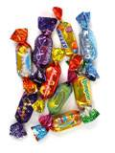
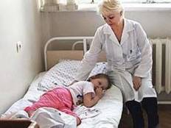
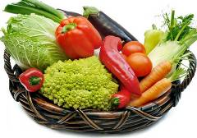
Значение влажности воздуха
Предсказание
погоды
Производство
тканей, конфет,
и др.
Библиотеки,
музеи
Картинные
галереи
Больницы,
поликлиники, аптеки
Хранение
овощей, фруктов и др.
Нормальная влажность
воздуха 60 %

Slide 44
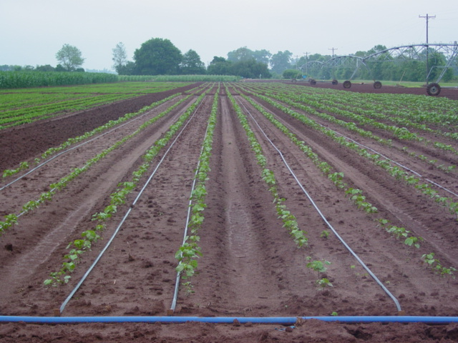
Содержание водяного пара в атмосферном воздухе – его влажность -
очень важная метеорологическая характеристика

Slide 45
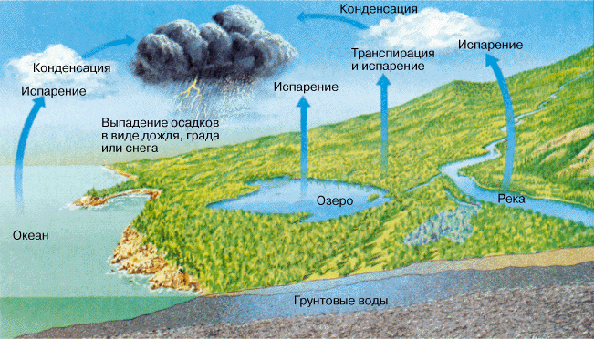
В атмосферном воздухе всегда находится определённое количество водяных паров

Slide 46
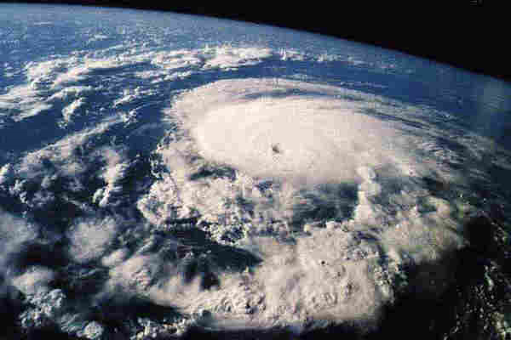
Водяной пар в воздухе, несмотря на огромные поверхности
океанов, морей, рек и озёр, не является насыщенным: атмосфера – «открытый сосуд».

Slide 47
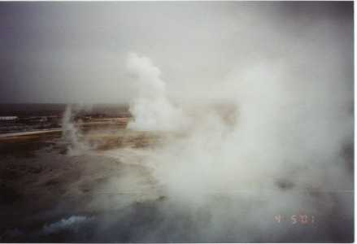
Перемещение воздушных масс приводит к тому, что в одних
местах нашей планеты на данный момент испарение воды
преобладает над конденсацией, а в других, наоборот, преобладает конденсация.

Slide 48
Относительной влажностью воздуха ϕ называют отношение количества содержащего водяного пара в атмосфере в данный момент времени ρ к тому количеству, которое требуется для полного насыщения водяным паром ρ_{н} при той же температуре.
Чтобы судить о степени влажности воздуха, важно знать, близок или далёк водяной пар от насыщения.
ρ_{н}

Slide 49
Оптимальная относительная влажность для человека | 40-60%
для растений в зимних садах, оранжереях и теплицах | 55-75%
для оргтехники и телекоммуникационной аппаратуры | 45-60%
для мебели ,паркета, музыкальных инструментов | 40-60%
для книг в библиотеках, художественных музеях и галереях | 40-60%

Slide 50
Вопросы для закрепления
Что было изучено сегодня на уроке?
Как бы Вы сформулировали тему сегодняшнего урока?
Какие новые понятия на уроке были введены?
Какие новые формулы и законы изучили?
С каким новыми физическими явлениеми Вы познакомились?

Slide 51
Надеюсь. Вам было не скучно!!!.

Slide 52
Использованные ресурсы:
http://tvsh2004.narod.ru/phis.htm
http://www.ido.rudn.ru/nfpk/fizika/mkt/3.html

